Slide 1


Encuentros que cuentan:
UTU presenta su propuesta Regional por Escuela
Presentación
por Escuelas

Slide 2
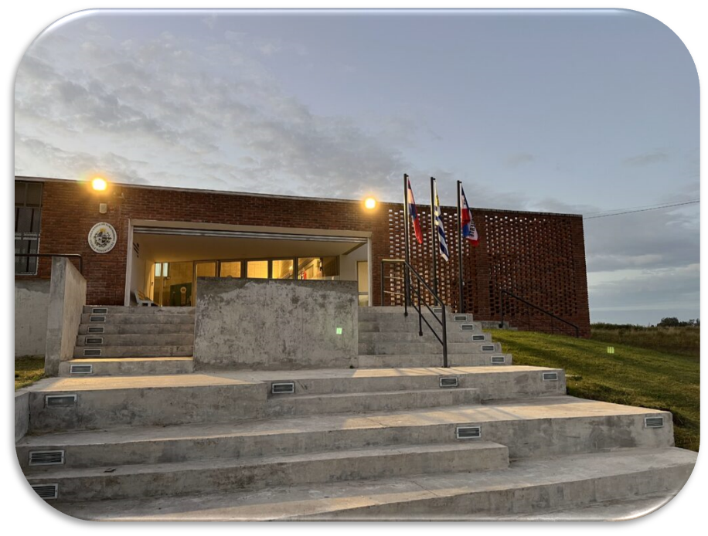
Encuentros que cuentan:
UTU presenta su propuesta Regional por Escuela
Escuela Técnica Toledo
“Mtro. Julio Castro”

Slide 3
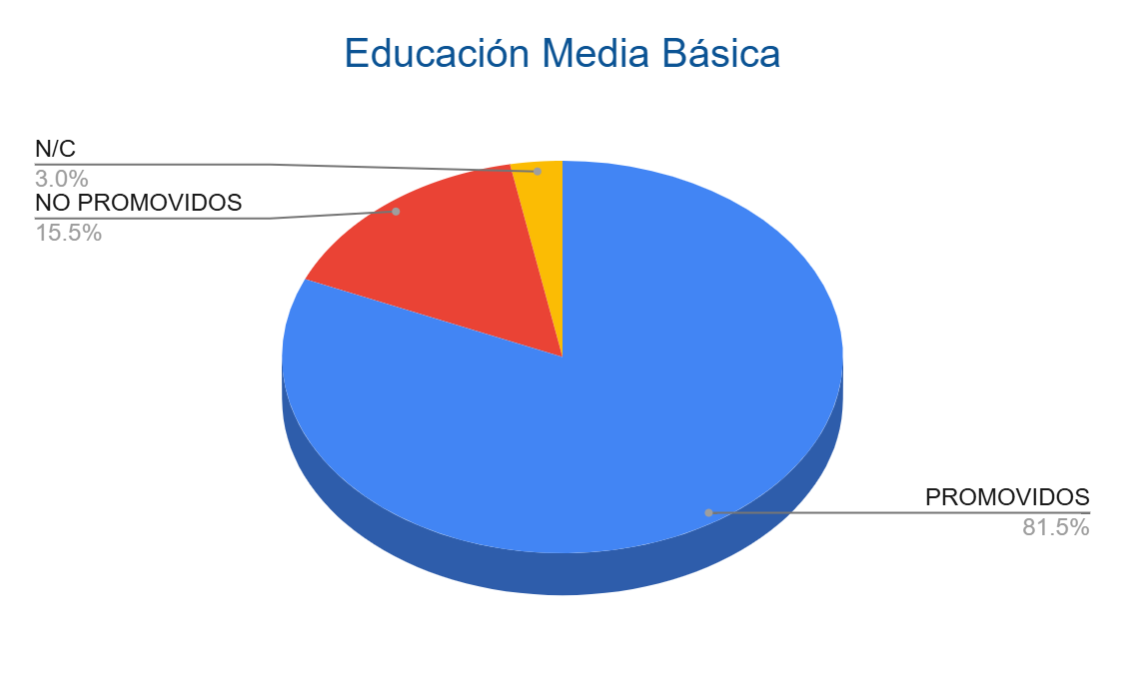
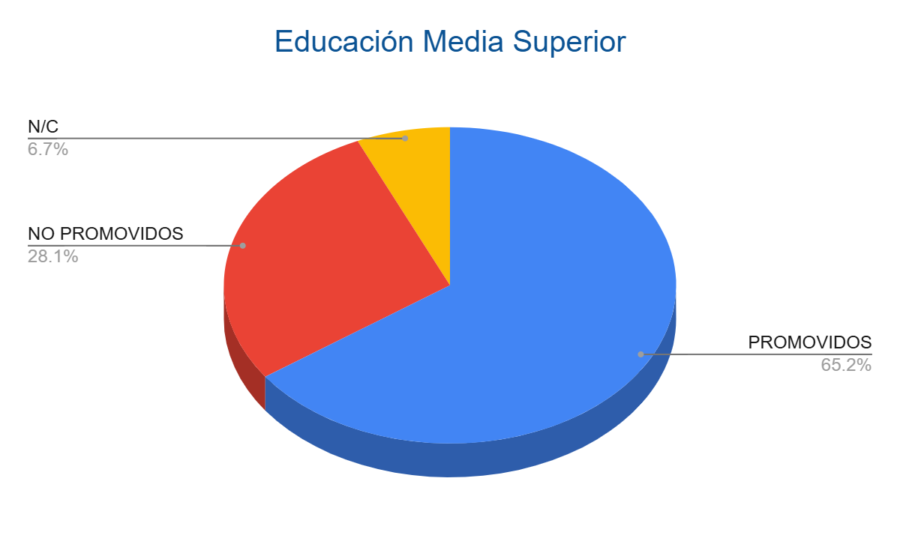
La Escuela que tenemos
Encuentros que cuentan:
UTU presenta su propuesta Regional por Escuela
Equipo de Gestión: Director: Prof. Sebastián Ramírez
Secretaria: Rosa Valdez
Cantidad de Estudiantes: 359
Oferta Educativa 2026: Educación Media Básica (Ebi, Rumbo) Educación Media Superior (Bt Administración y Deporte, Btp Gastronomía) Educación Terciaria (Tecnicatura en Gastronomía)
Figuras de acompañamiento con las que cuenta el centro:
Adscriptos: 5 Educadores: 5 Doa: 1 Articulador Pedagógico: 1 RET: 3 Articulador Territorial: 1
Indicadores de aprobación por nivel educativo
EMB - 81,5 % EMS - 65,2 %

Slide 4
Nuestros escenarios de trabajo
Encuentros que cuentan:
UTU presenta su propuesta Regional por Escuela
A lo largo de este año, nuestro centro educativo fue escenario de múltiples experiencias, aprendizajes y proyectos que reflejan el compromiso, la creatividad y el trabajo en equipo de toda la comunidad educativa.
Se destaca:
Cata de vinos
Jornadas de convivencia
Feria educativa
Fiesta de la Primavera
Actividades por semana del corazón
Actividades para fomentar la alimentación saludable (Consumo de Sal)
Jornadas de integración
Jornadas deportivas con otras Instituciones.
Talleres con Ministerio del Interior (Ciberseguridad y Ciberbullying)
Talleres para fomentar la inserción laboral - Bps - Consultora Laboral Cretum (Grupos de Bachillerato de Egreso)
Proyectos acompañados por equipo de LA RED (3ero. Btp de Gastronomía - FPB Alimentación)
APRENDER TODOS, se desarrollan diversas actividades que promueven la inclusión digital y el ejercicio de una ciudadanía digital responsable entre ellas:
Trabajo en Robótica educativa.
Participación en foro “La voz”
Talleres de integración e inclusión digital en residencial de la zona.
Participación en feria educativa y recibimiento de las escuelas.
OLIMPIADAS DE PROGRAMACIÓN Y ROBÓTICA (Finalistas en la categoría Minecraft)

Slide 5
Hacia dónde queremos ir
Encuentros que cuentan:
UTU presenta su propuesta Regional por Escuela
A consolidar una comunidad educativa comprometida y participativa, que mediante el trabajo colaborativo prepare a los estudiantes para enfrentar los desafíos sociales, cuidar el ambiente y construir su proyecto de vida con responsabilidad.
Estudiantes:
Autonomía y pensamiento crítico
Inclusión digital y ciudadanía responsable
Desarrollar competencias para la vida y el trabajo.
Impulsar proyectos que integren lo académico, lo social y lo ambiental.
Favorecer la convivencia, la empatía y la participación activa.
Docentes:
Fortalecer el trabajo en equipo y las prácticas colaborativas.
Promover la formación continua y el intercambio de experiencias.
Integrar la innovación pedagógica y las herramientas digitales en la enseñanza.
Valorar y compartir buenas prácticas educativas.
Comunidad:
Continuar estrechando vínculos con las familias y organizaciones locales.
Seguir generando espacios de participación e inclusión intergeneracional.
- Proyectar el centro educativo como un espacio abierto y referente en su entorno.

